Slide 1

MONITOREO DE TENSIÓN Y PRESENCIA DE OBSTÁCULOS DE FORMA REMOTA
Protocolos de comunicación de sistemas embebidos
Especialización de Sistemas Embebidos
Autor:
Alejandro Gorrin
Junio, 2020

Slide 2

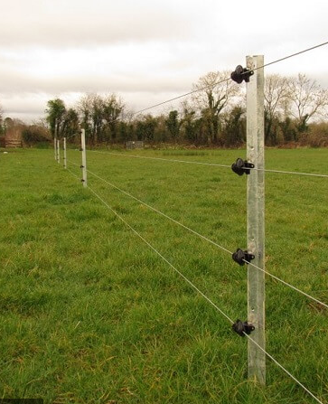


DESCRIPCIÓN DEL PROYECTO
Monitoreo de un área rural
SUPERVISOR
3

Slide 3

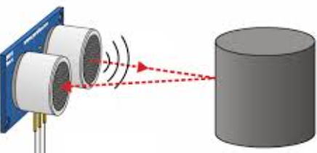

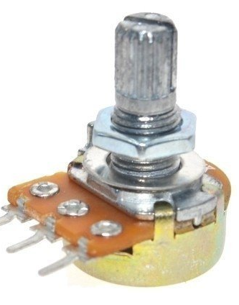
DESCRIPCIÓN DEL PROYECTO
SUPERVISOR
3

Slide 4
PROPÓSITO
ALCANCE
Desarrollar complementos para el desarrollo del proyecto.
Establecer conexión entre diferentes componentes electrónicos.
Desarrollar un método de configuración de los parámetros a estudiar en el proceso.
6

Slide 5



MODOS DE TRABAJO
1- Monitoreo del sistema de forma periódica.
Alertas
2- Detección de obstáculo.
Tiempos
2- Detección de estado de batería.
4

Slide 6

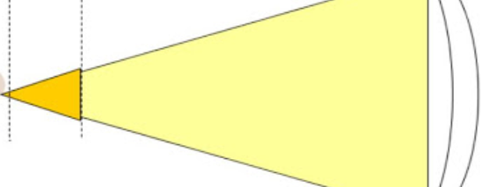
CONFIGURACIONES DEL SISTEMA
1- Configuración de periodicidad
Posibilidad de cambiar parámetros de envío de información.
2- Configuración de distancia de alerta
Cambiar valores para estado de alerta de un sistema
5

Slide 7
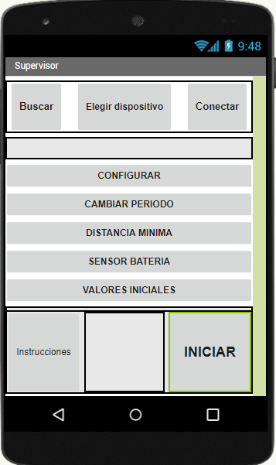
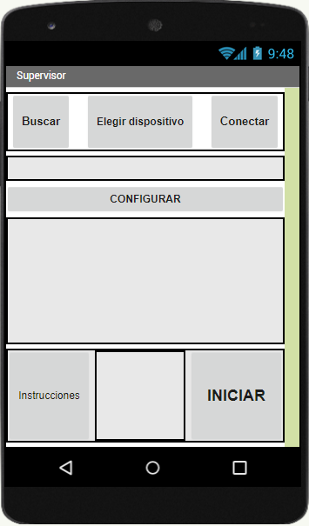
Aplicación de celular
Configuración
Establecer conexión bluetooth.
Entrar en modo configuración.
Opciones de configuración del sistema
Instrucciones de uso.
Inicializar supervisor
7

Slide 8
Video de funcionamiento

Slide 9
GRACIAS
¿Preguntas?

